Slide 1

Soutenance Projet Intégrateur
5SDBD – Mega Team
Adrian MEGA, Hao HU, Mohamed EL FILALI

Slide 2
Sommaire
Architecture du projet
Enregistrement des données
Apprentissage Supervisé
Ajout de nouvelles données
Démonstration & Conclusion
Notes:
Introduction du projet(Adrian)
L’architecture du projet + des outils utilisé dans le projet: docker(minio + portainer + elasticsearch + kibana) + spark + tensorflow
Expliquer l’architecture en plus haut niveau
Register des données(Mohamed)
Expliquer plus détaillé sur le processus de registre des données en système distribute
L’apprentissage(Hao)
Expliquer un peu sur des algorithmes de réseaux neurons(Le all-connected layer et le CNN), et expliquer CNN
Ajouter des nouvelles données(Mohamed)
Présentation du projet(pas décidé)

Slide 3
Sommaire
Architecture du projet
Enregistrement des données
Apprentissage Supervisé
Ajout de nouvelles données
Démonstration & Conclusion
Notes:
Introduction du projet(Adrian)
L’architecture du projet + des outils utilisé dans le projet: docker(minio + portainer + elasticsearch + kibana) + spark + tensorflow
Expliquer l’architecture en plus haut niveau
Register des données(Mohamed)
Expliquer plus détaillé sur le processus de registre des données en système distribute
L’apprentissage(Hao)
Expliquer un peu sur des algorithmes de réseaux neurons(Le all-connected layer et le CNN), et expliquer CNN
Ajouter des nouvelles données(Mohamed)
Présentation du projet(pas décidé)

Slide 4
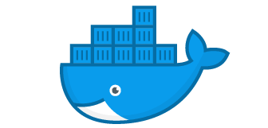








Architecture du projet

Slide 5


Architecture du projet
4 instances pour stocker les images
Les images sont splittées dans les instances
Script exécuté par le host
split_data.py

Slide 6
Architecture du projet
Données indexées avec le split
Rendues accessibles pour Spark
Données consultables avec Kibana
split_data.py

Slide 7
Architecture du projet
Sert à faire transiter les données
Un worker par instance Minio
Le host récupère et envoie les données
learning.py

Slide 8
Sommaire
Architecture du projet
Enregistrement des données
Apprentissage Supervisé
Ajout de nouvelles données
Démonstration & Conclusion
Notes:
Introduction du projet(Adrian)
L’architecture du projet + des outils utilisé dans le projet: docker(minio + portainer + elasticsearch + kibana) + spark + tensorflow
Expliquer l’architecture en plus haut niveau
Register des données(Mohamed)
Expliquer plus détaillé sur le processus de registre des données en système distribute
L’apprentissage(Hao)
Expliquer un peu sur des algorithmes de réseaux neurons(Le all-connected layer et le CNN), et expliquer CNN
Ajouter des nouvelles données(Mohamed)
Présentation du projet(pas décidé)

Slide 9
2. Enregistrement des données
Des données stockées en mode distribué
Minio 1
Minio 2
Host
Kibana
Minio 3
Minio 4
Elasticsearch

Slide 10
2. Enregistrement des données
Host
pyspark
Spark 1
(Worker)
Minio 1
Spark 2
(Worker)
Minio 2
Spark
(Master)
Kibana
Spark 3
(Worker)
Minio 3
Spark 4
(Worker)
Minio 4
Elasticsearch

Slide 11
Sommaire
Architecture du projet
Enregistrement des données
Apprentissage Supervisé
Ajout de nouvelles données
Démonstration & Conclusion
Notes:
Introduction du projet(Adrian)
L’architecture du projet + des outils utilisé dans le projet: docker(minio + portainer + elasticsearch + kibana) + spark + tensorflow
Expliquer l’architecture en plus haut niveau
Register des données(Mohamed)
Expliquer plus détaillé sur le processus de registre des données en système distribute
L’apprentissage(Hao)
Expliquer un peu sur des algorithmes de réseaux neurons(Le all-connected layer et le CNN), et expliquer CNN
Ajouter des nouvelles données(Mohamed)
Présentation du projet(pas décidé)

Slide 12


3. Apprentissage supervisé
Des informations:
CNN (Convolutional Neural Network)
AlexNet (le meilleur algorithme en ImageNet 2012), 8 layers.
TensorFlow + Keras
Taille de données entrainement: 20000
Temps d'entraînement: un peu plus de 20min pour 8 epochs

Slide 13
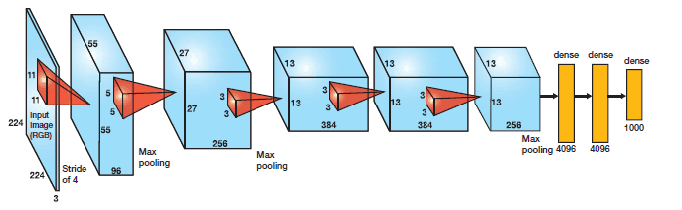
3. Apprentissage supervisé
Des défauts pour le “All-connected Layer(Core Layer)” en classification d’images:
Beaucoup trop de paramètres !!
Plus de temps de calcul -> pas possible d’ajouter plus de couches
facile de “overfitting”
AlexNet (2012)
Input
Conv1
Conv2
Conv3
Conv4
Conv5
dense 2
softmax
dense 1

Slide 14
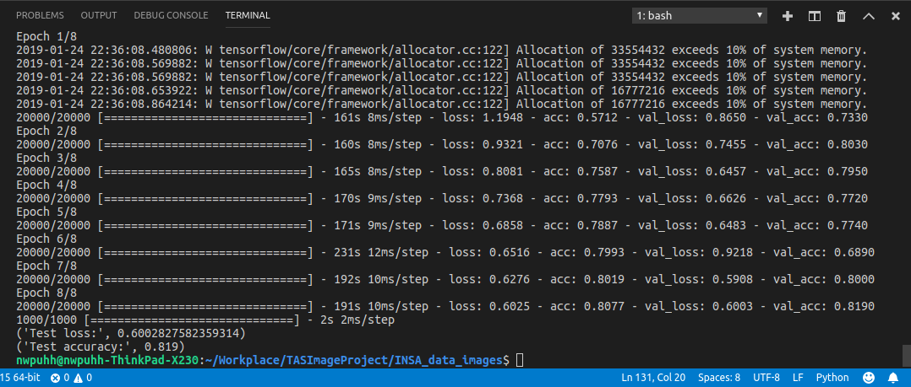
3. Apprentissage supervisé
Paramètres :
training set: 20000, test set: 1000
epoch 8, fonction de loss: categorical_crossentropy, optimizer: SGD
Le résultat:
80.7% de rate d’accuracy pour des données validations.
81.9% de rate d’accuracy pour des données test.

Slide 15
Sommaire
Architecture du projet
Enregistrement des données
Apprentissage Supervisé
Ajout de nouvelles données
Démonstration & Conclusion
Notes:
Introduction du projet(Adrian)
L’architecture du projet + des outils utilisé dans le projet: docker(minio + portainer + elasticsearch + kibana) + spark + tensorflow
Expliquer l’architecture en plus haut niveau
Register des données(Mohamed)
Expliquer plus détaillé sur le processus de registre des données en système distribute
L’apprentissage(Hao)
Expliquer un peu sur des algorithmes de réseaux neurons(Le all-connected layer et le CNN), et expliquer CNN
Ajouter des nouvelles données(Mohamed)
Présentation du projet(pas décidé)

Slide 16
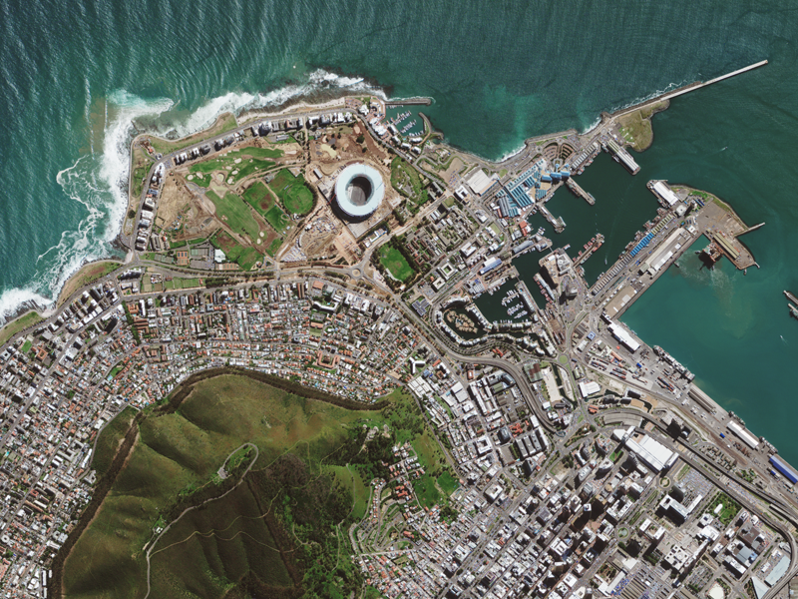
4. Ajout de nouvelles données
Minio 1
Minio 2
Host
Keras
Spark
(Master)
Kibana
Minio 3
Classifieur.h5
Minio 4
Elasticsearch

Slide 17
Sommaire
Architecture du projet
Enregistrement des données
Apprentissage Supervisé
Ajout de nouvelles données
Démonstration & Conclusion
Notes:
Introduction du projet(Adrian)
L’architecture du projet + des outils utilisé dans le projet: docker(minio + portainer + elasticsearch + kibana) + spark + tensorflow
Expliquer l’architecture en plus haut niveau
Register des données(Mohamed)
Expliquer plus détaillé sur le processus de registre des données en système distribute
L’apprentissage(Hao)
Expliquer un peu sur des algorithmes de réseaux neurons(Le all-connected layer et le CNN), et expliquer CNN
Ajouter des nouvelles données(Mohamed)
Présentation du projet(pas décidé)

Slide 18

5. Démonstration & Conclusion
Aperçu du Projet

Slide 19

5. Démonstration & Conclusion
Travail sur un projet de grande envergure
Application des connaissances
Portainer
Manipulation de grosses données (TensorFlow + Keras)
Des algorithmes sur Deep Learning

Slide 20
Merci pour votre attention !
Soutenance Projet Intégrateur
Adrian MEGA, Hao HU, Mohamed EL FILALI

